Slide 1
学业导航
2020/07/22 周三 上午9:30-11:00
腾讯会议 ID：569 075 541
扫描二维码查看课程网站和网课教室

Slide 2
概念
什么是休息和调节？
每天工作十小时
资源（目标，方法）
方向比努力更重要
Notes:
工作学习以后需要的不是休息，而是调整
调整不一定是睡觉，可以是做别的事情。打篮球，做家务，逛街，学英语，学电脑，看书
每天工作十小时，是人生进入新阶段的开始
学会利用资源

Slide 3
班上第一10-20%
50%
清北

Slide 4
自主思考
父母
老师
课程
Notes:
有多少是自己安排的？
课程是很重要，但有更重要的内容。很多人课程这一关都没过
你确定现在的课程是必修的吗

Slide 5
学业导航课程
课程目标：通过对目标的分析，和计划的制定，对自我的目标与挑战有更加清晰的定位
课程时长：4个课时
课程收获
更清晰的目标
学会使用PPT汇报
课程对象：谦谦 小逸

Slide 6
课程计划
1 学业规划介绍
作业：仿照模板创作一份
2 具体分析
作业： 完善
3 单独讨论
4 PPT汇报成果

Slide 7
探讨
什么是学习计划？

Slide 8
学习计划
初中
复读
高一
每天工作十小时
Notes:
高一：顶级学校，更好的综合素质。但是不懂得判断和分析，没有基本常识。不知道打破常规。
每天工作十小时：那我到底应该做什么？

Slide 9
学业规划结构组成
自我分析
大学分析
计划实施
评估调整

Slide 10
自我分析
兴趣
能力培养
个人特质
价值观
胜任能力：优势、劣势

Slide 11
大学分析
大学分类和分级
高中分类
高中与大学之间的对应关系
Notes:
什么样的高中能考上什么样的大学

Slide 12
大学分类
高考分数线：一本、二本、三本、高职院校
学科专业：综合类、文理类、理科类、文科类、理学类、工学类、农学类、医学类、法学类、文学类、管理类、体育类、艺术类等13类
Notes:
大学具体分类
https://wenku.baidu.com/view/fe8255d1b9f3f90f76c61b83.html

Slide 13
分类依据：资源与环境，第一与第二的差别
Notes:
第一与第二的差别是巨大的。
对于很多一次性的资源，首选都是第一

Slide 14
高中分类（湖南）
长沙四大名校
邵东一中
邵东三中
十中，四中，创新，振华

Slide 15
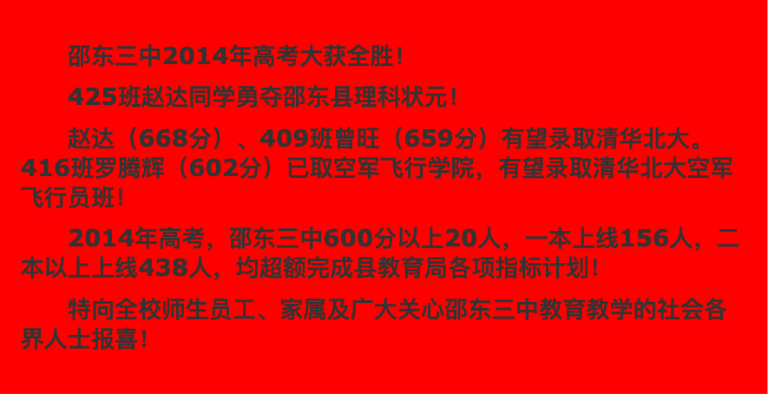
高中分类（湖南）
Notes:
http://www.sd3z.com/html/201406/744.html

Slide 16
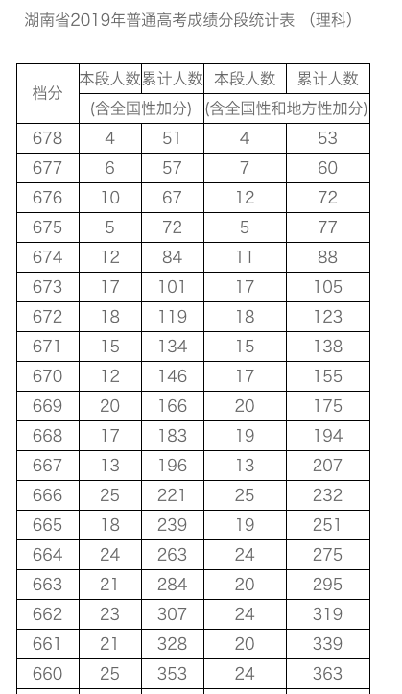
高中-大学
湖南
省排名

Slide 17
高中-大学
邵东一中

Slide 18
高中-大学 什么样的校排名和班级排名能上这样的学校？ 一中-三中
浙江大学
中南大学
湘潭大学
邵阳学院

Slide 19
初中-高中 什么样的校排名和班级排名能进一中和三中 拔尖考试呢？
一中
三中

Slide 20
目标
排名
学校
班级

Slide 21
学业规划结构组成
自我分析
大学分析
计划实施
评估调整

Slide 22
计划实施
长期目标（5-10年）
中期目标（2年）
短期目标
学期
一个月
一周

Slide 23
计划实施
短期目标
学期
一个月
一周
具体
科目
时间段

Slide 24
评估调整

Slide 25
学业规划结构组成
自我分析
大学分析
计划实施
评估调整

Slide 26
作业
完成学业规划报告以及相关数据收集，可以团队合作
制作PPT

Slide 27
学业导航2 具体分析
2020/07/24 周五 上午9:30-11:00
扫描二维码查看课程网站和网课教室

Slide 28
目标
没有目标：
还行，还可以，差不多
向下看：这个不行但是那个还可以，这个比人差但是那个比人好
有目标：
这个有问题，那个不太好
向上看：这个我还可以提高一些，那个我还与XX有差距

Slide 29
具体学习计划范例
 | 高一期末成绩 | 项目 | 学习策略 | 目标
语文 | 103 |  | 看哪些书？背哪些课文？做哪些练习？
数学 | 66.5
英语 | 100 | 语法填空5，作文5-10，其他。。 | 几天背一次单词？每次背多少 | 120-130
物理 | 55 | 选择题5，大题10 |  | 60-70
 | 。。
总分 | 658 |  |  | 758

Slide 30
阅读 创建自己的列表
在书中探索古人今人的人生
方法类：《在北大等你》《学术的进步》《形而上学》
素材类：《高考优秀作文》
历史：
小说：《平凡的世界》《围城》《双城记》
XXX：

Slide 31
作业2
完成详细学习计划的制定
将整个学业规划制作成PPT
包括第一节课的内容，将你的故事完整展现出来
下一次课会试讲和调整

Slide 32
学业导航3 试讲与讨论
2020/07/27 周一 上午9:30-11:00
扫描二维码查看课程网站和网课教室

Slide 33
话题
PPT故事的完整性
书单
具体的聊科目
沟通

Slide 34
作业3
完善PPT并试讲
约定课程4答辩时间

Slide 35
学业导航4 课程答辩
2020/07/29 周三 中午12:30-13:00
扫描二维码查看课程网站

Slide 36
学业规划
目标
资源（时间，老师，家长，其他）
方法

Slide 37
拓展
太阳底下无新事
历史

Slide 38
价值观
个人
家庭
社会
世界

Slide 39
思辨
说出来

Slide 40
评估调整
每月一次

